Slide 1
第5章 方差分析
生 物 统 计 学
彭司华
2020年2月

Slide 2
第5章 方差分析
5.1方差分析的意义与基本原理
5.1.1方差分析的意义
u、t测验：推断两样本均数差异显著性的问题
当样本平均数至少3个时，不能用u、t 测验进行两两均数间差异显著性测验
①增大计算量
若k个处理，需作k(k－1) /2次t测验， 如比较8个平均数，就要进行28次测验
②信息利用不充分。
作同一试验多个处理比较时，t测验每次只利用两组资料，未完全利用资料所提供的信息。特别是没有利用统一估计的试验误差，造成误差估计的精确性和测验的灵敏性降低，容易掩盖处理间差异的显著性。
③推断的可靠性降低。
如作5个平均数差异显著性测验，用t测验需作10次，按α=0.05测验H₀，
每次接受H₀的概率为1－0.05=0.95，
10次接受H₀的概率0.95¹⁰=0.6，
拒绝H₀的概率即犯I型错误概率不是0.05，而是1－0.6=0.4。
犯1型错误的概率明显增大，导致对总体真值的偏高估计，即总体真值并非差异显著，但结论却是差异显著的，可能造成统计决策失误。
在分析≥3平均数的差异显著性时，利用方差分析方法。
方差分析（analysis of variance，ANOVA）：费雪尔(R.A.Fisher)于1923年首次提出的，对变异原因进行数量分析的科学。

Slide 3
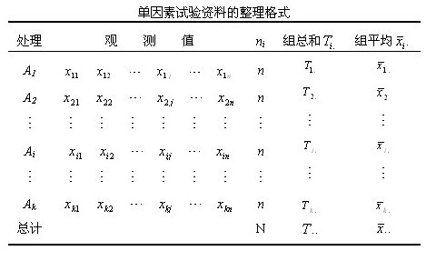
5.1.2 方差分析的基本原理
5.1.2.1 方差分析的线性数学模型
考虑一单因素试验，设有k个处理，每个处理有n次重复，共有N＝nk个观测值。

Slide 4
假定试验结果或观测值x_{ij}的数学模型是：
µ_{i}：第i个处理观测值总体的平均数
ε_{ij}~N(0，σ²) ：模型误差或总体误差，是偶然因素造成的随机误差，相互独立。
一般处理不同，对试验结果的作用大小就不同。则第i个处理观测值总体的平均数µ_{i}可进一步进行分解为：
µ ：全试验观测值总体的平均数
τ_{i}：第i个处理的效应（treatment effect），即处理i对试验结果的作用大小

Slide 5
单向分组试验（单因素试验）资料方差分析的数学模型（mathematic model）
µ、 τ_{i}是理论参数；处理效应τ_{i} 、试验误差ε_{ij}是加和关系；
ε_{ij}相互独立，且ε_{ij}~N(0，σ²)；
各处理的误差方差σ²相等。
总体参数可由从总体中抽取的代表性样本进行估计
单向分组试验(单因素试验)资料的样本模型（sample model）
处理效应τ_{i}：可以是固定不变的常数，也可以是随机可变的量， τ_{i}是固定不变的常数时称为固定效应， τ_{i}是随机可变的量时称为随机效应
固定模型（模型Ⅰ）：含有固定效应的模型，比较处理平均数间的差异显著性
随机模型（模型Ⅱ）：含有随机效应的模型。了解不同处理的变异情况或估计有关方差，以便作进一步分析
混合模型（模型Ⅲ）：可同时有固定效应和随机效应的多因素模型

Slide 6
5.1.2.2 平方和与自由度的剖分

Slide 7
SS_{T} :总平方和（total sum of square）,是各样本观测值x_{ij}与总平均数 的离差平方和，即反映全部样本观测值总变异的平方和
SSt :处理平方和（treatment sum of square） 或组间平方和，是处理平均数 与总平均数 的离差平方和，它反映了处理间变异的平方和
SSe :误差平方和（error sum of square）、处理内平方和或组内平方和，是样本观测值x_{ij}与处理平均数 的离差平方和，它反映了处理内变异（即误差引起的变异）的平方和
总平方和SS_{T}是可分的，剖分为SS_{t}和SS_{e}，且SS_{t}和SS_{e}是可加的。这种性质称之为总平方和SS_{T}的可分可加性原理。
总平方和SS_{T}具有可分可加性，与之对应的总自由度亦具有可分可加性。

Slide 8
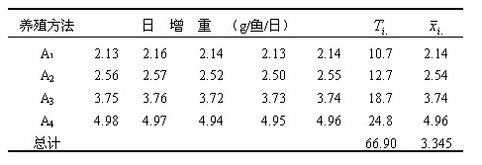
例6.1 有人为了比较不同养殖方法对鲤鱼日增重的影响，设计四种不同养殖方法：施禽粪+高密度养殖（A₁）、施禽粪+谷类饲料+高密度养殖（A₂）、施禽粪+高蛋白质饲料+高密度养殖（A₃）、施禽粪+高蛋白质饲料+低密度养殖（A₄）。选取条件基本相同鱼苗和鱼池20口，随机分成4组进行试验，经一定试验期获得的日增重结果列于下表。试计算平方和与自由度。

Slide 10
5.1.2.3 期望均方
样本平方和随处理重复数n的多少而增减，不稳定.故采用平均平方和即均方(mean square)来度量资料的变异程度。均方是平方和与其自由度的比值。
总均方就是总平方和与总自由度的比值，记为： MS_{T}=SS_{T} /df_{T}
处理均方就是处理平方和与处理自由度的比值，记为：MS_{t}=SS_{t} /df_{t}
误差均方就是误差平方和与误差自由度的比值，记为：MS_{e}=SS_{e} /df_{e}
对于例1有: MS_{T} = SS_{T} /df_{T} = 24.3275/19=1.2804
MS_{t} =SS_{t} /df_{t} = 24.3125/3=8.1072
MS_{e} = SS_{e} /df_{e} = 0.0060/16=0.0004
样本均方的理论均方:是样本均方的数学期望，称为期望均方

Slide 11
5.1.2.4 F 测验 方差分析的核心内容仍是显著性测验，测验方法是F测验，是推断多个处理平均数间是否存在实质性的差异，或测验某项变异因素的效应方差是否为零 单因素试验资料
1.提出假设。
对于固定模型：H₀：μ₁= μ₂=···= μ_{k}= μ ，对H_{A}：至少一个μ_{i}≠ μ
或：H₀： τ₁= τ₂=···= τ_{k}==0 ，对H_{A}：至少一个τ_{i}≠0
对于随机模型：H₀： σ _{τ}²=0 对 H_{A}： σ _{τ}² ≠ 0
2.计算测验无效假设H₀的统计量是F。是两个均方的比值，由于是推断多个处理平均数间是否存在实质性的差异，故分子均方是被测验因素的均方即处理均方MS_{t}, 分母均方是误差均方MS_{e}。于是有
F＝MS_{t} /MS_{e}~ F（df_{t}, df_{e}）
若H₀成立，则MS_{t}与MS_{e}都是总体误差方差的无偏估计值，它们的期望均方的比值等于1，样本均方比MS_{t}/MS_{e}应接近于1。
若H₀不正确，效应方差或就不等于零或各处理效应不全为零，则MS_{t}的期望均方大于MS_{e}的期望均方，这时它们的期望均方的比值就必大于1。
但由于抽样的原因，即使H₀正确，F值也有可能出现大于1的情况。所以，只有F值大于1达到一定程度时，才有理由否定H₀。
3.确定检验标准和检验临界值。
测验标准就是显著水平α，常取0.05或0.01，再根据df₁＝df_{t}（即分子均方的自由度）、df₂＝df_{e}（即分母均方的自由度查表得到临界值

Slide 12
4.比较推断。比较试验资料所算得的F值和
若F< ，即P>0.05，不能否定H₀，表明k个处理间无显著差异。
若 ≤F< ，即0.01<P≤0.05，则在α=0.05的水平上否定H₀，接受H_{A}，表明k个处理间差异显著，在F值的右肩上标记一个星号“*”；
若F≥ ，即P≤0.01，否定H₀，接受H_{A}，统计学上，把这一测验结果表述为k个处理间差异极显著，在F值的右肩上标记两个星号“**”。

Slide 13
5.1.2.5 多重比较 若一个资料按固定模型进行方差分析，F测验结论是拒绝H₀，k个处理均数间存在显著差异。表明 ： k个处理均数具有显著差异，而任意两个处理均数间并不都存在显著差异。 判断哪两个平均数差异显著或不显著，必须在所有平均数中一对一对地比较才能确定下来。这就是平均数的多重比较（multiple comparison） 多重比较，就是判断多个平均数中两两间差异显著性的假设测验方法，它一般是在F测验差异显著或极显著时应用。
5.1.2.5.1 多重比较方法
1) 最小显著差数法（LSD法） （least significant difference）
在F测验差异显著的前提下推断两个平均数的差数是否达到显著水平的最小差数LSD_{α}的多重比较方法。

Slide 15
做方差分析的步骤：
每组样本都符合正态分布吗？
Shapiro正态性检验： Shapiro.test(x)
每个处理之间都是方差齐性？
Bartlett检验：bartlett.test(x~A,data=b)
方差分析
m1<-aov(x~a,data=b)
多重比较：TukeyHSD(m1)

Slide 17
x A
2.13 1
2.16 1
2.14 1
2.13 1
2.14 1
2.56 2
2.57 2
2.52 2
2.50 2
2.55 2
3.75 3
3.76 3
3.72 3
3.73 3
3.74 3
4.98 4
4.97 4
4.94 4
4.95 4
4.96 4

Slide 18
例5.2 R语言实现
x=c(2.13,2.16,2.14,2.13,2.14,2.56,2.57,2.52,2.5,2.55,3.75,3.76,3.72,3.73,3.74,4.98,4.97,4.94,4.95,4.96)
b<-data.frame(x, A=gl(4,5,20))
bartlett.test(x~A,data=b)
H.aov<-aov(x~A,data=b)
result=TukeyHSD(H.aov)
> summary(H.aov)
Df Sum Sq Mean Sq F value Pr(>F)
A 3 24.321 8.107 21619 <2e-16 ***
Residuals 16 0.006 0.000
---
Signif. codes: 0 ‘***’ 0.001 ‘**’ 0.01 ‘*’ 0.05 ‘.’ 0.1 ‘ ’ 1

Slide 19
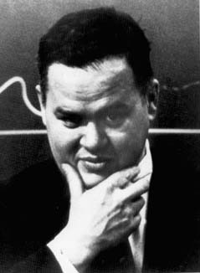
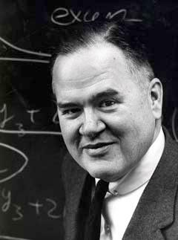
要说多重比较，还是我的方法靠谱！
Tukey was born in New Bedford, Massachusetts in 1915, and obtained a B.A. in 1936 and M.Sc. in 1937, in chemistry, from Brown University, before moving to Princeton University where he received a Ph.D. in mathematics.

Slide 20
> result
Tukey multiple comparisons of means
95% family-wise confidence level
Fit: aov(formula = x ~ A, data = Hdata2)
$A
diff lwr upr p adj
2-1 0.40 0.3649598 0.4350402 0
3-1 1.60 1.5649598 1.6350402 0
4-1 2.82 2.7849598 2.8550402 0
3-2 1.20 1.1649598 1.2350402 0
4-2 2.42 2.3849598 2.4550402 0
4-3 1.22 1.1849598 1.2550402 0

Slide 21
在方差分析的F检验中，是以各个实验组内总体方差齐性为前提的，因此，按理应该在方差分析之前，要对各个实验组内的总体方差先进行齐性检验。
如果各个实验组内总体方差为齐性，而且经过F检验所得多个样本所属总体平均数差异显著，这时才可以将多个样本所属总体平均数的差异归因于各种实验处理的不同所致；如果各个总体方差不齐，那么经过F检验所得多个样本所属总体平均数差异显著的结果，可能有一部分归因于各个实验组内总体方差不同所致。
简单地说就是在进行两组或多组数据进行比较时，先要使各组数据符合正态分布，另外就是要使各组数据的方差相等（齐性）。

Slide 22
如果通过正态性检验和方差齐性检验有些组的数据不满足
怎么办？答案是用非参数检验方法来做检验。
非参数检验不要求总体有正态性，也不要求方差齐性。
用什么非参数检验方法来做方差分析？
现在这里介绍一种：
Kruskal-Wallis检验

Slide 23
x=c(2.13,2.16,2.14,2.13,2.14,2.56,2.57,2.52,2.5,2.55,3.75,3.76,3.72,3.73,3.74,4.98,4.97,4.94,4.95,4.96)
b<-data.frame(x, A=gl(4,5,20))
kruskal.test(x~A,data=b)
但遗憾的是，非参数检验不能
进一步做多重比较！！
> kruskal.test(x~A,data=b)
Kruskal-Wallis rank sum test
data: x by A
Kruskal-Wallis chi-squared = 17.884, df = 3, p-value = 0.0004647

Slide 24
2）最小显著极差法（LSR法） 最小显著极差法（least significant ranges）是比较k个处理平均数的有序排列中两极端平均数间的差异显著性。

Slide 26
3）对照比较法
对照比较法就是判断每一个处理组和对照组间差异显著性的方法。
在许多试验中，并不是处理间相互比较，而是每一处理组同时和对照组分别进行比较。对于这样的试验，可用对照比较法进行差异显著性分析，又称顿纳特（Dunnett）法。

Slide 28
5.1.2.5.2 多重比较结果的表示
表示多重比较结果的方法，常用的有三角形法和标字母法。
① 三角形法：直接在平均数多重比较表上标记比较结果。因多重比较表中两平均数差数构成一个三角形阵列，故称为三角形法。简便、直观，但占的篇幅较大，不很常用。
② 标字母法：用拉丁字母表示比较结果
有二个步骤，首先将k个平均数由大到小自上而下排列；然后用拉丁字母按一定规则作出比较标记，α=0.05用小写拉丁字母标记，α=0.01用大写拉丁字母标记。
如α=0.05时：
①开始在最大平均数上标记字母a，接着依次与它以下平均数比较，凡差异不显著标记同一字母a，直到它与其下有显著差异的第一个平均数标记字母b；
②再以标有字母b的平均数为标准，与上方比它大的平均数比较，凡差异不显著一律加标b；接着以标记有字母b的最大平均数为标准，与下面未标记字母的平均数比较，凡差异不显著继续标记字母b，直至这个标有字母b的最大平均数与其下有显著差异的第一个平均数标记字母c；
③如此重复下去，直至最小平均数被标记字母为止，这时比较完毕。
这样，凡有相同字母的平均数即为差异不显著，凡无相同字母的平均数即为差异显著或极显著。

Slide 30
5.1.2.5.3 多重比较方法的选用
秩次距P＝2时，四种测验方法（LSD法、q测验法、新复极差法和对照比较法）的尺度一致，因而结论一样。
秩次距P≥3时，测验的尺度高低依次是q测验法、新复极差法和LSD法。
选用方法：
两个平均数比较时，可任选一种，结论一致（事实上不需作多重比较）。
对于k个（k≥3）平均数时：
对照与每个处理分别比较，则选用对照比较法；
若是k个均数相互两两比较，着重降低Ⅰ型错误的概率，则选用q测验法；
若是k个均数相互两两比较，着重降低Ⅱ型错误的概率，则选用LSD法；
其余的可选用新复极差法。

Slide 31
5.2 单向分组资料的方差分析
单向分组方差分析（one-way analysis of variance）：又称为单因素方差分析（one-factor analysis of variance），是只考察其中一个因素对生物性状的影响的方差分析。常用于完全随机设计试验资料的分析。

Slide 35
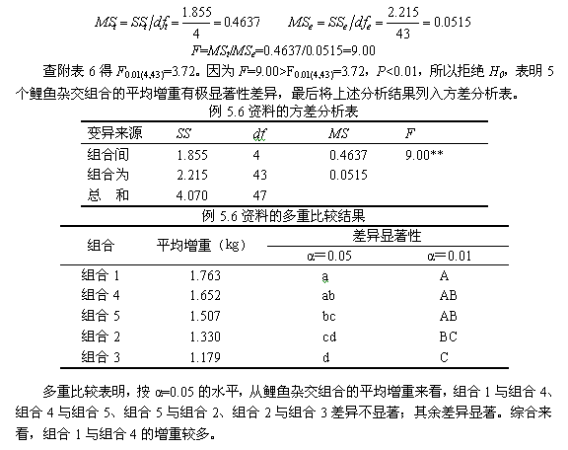

Slide 36
例5.6 R语言实现
Hdata3<-data.frame(
x=c(1.33,1.26,2.33,2.1,1.44,1.55,1.89,1.88,1.86,1.99,1.66,1.37,1.21,1.21,1.19,1.48,1.19,1.16,1.07,1.25,1.11,1.15,1.15,1.16,1.26,1.3,1.74,1.78,1.39,1.28,1.88,1.27,1.67,1.4,1.51,1.74,1.52,1.76,1.75,1.6,1.69,1.42,1.6,1.56,1.24,1.45,1.35,1.16),A=factor(rep(1:5,c(10,7,9,11,11))))
H.aov3<-aov(x~A,data=Hdata3)
summary(H.aov3)
result=TukeyHSD(H.aov3)

Slide 37
5.3两向分组资料的方差分析
5.3.1 两向分组的试验
两向分组试验：两个不同因素各水平间相互均匀搭配的试验，又称为两因素交叉分组试验
两向分组资料：按两因素交叉分组或两向分组进行的试验所获得的资料
水平组合：不同因素的各水平间的相互搭配
处理：一个水平组合就是一种具体的试验措施，这个水平组合就是一个处理
两向分组无重复的试验
两向分组有重复的试验

Slide 38
5.3.2 两向分组无重复资料的方差分析
设考察了A、B两因素对鱼类性状X的影响，A因素有a个水平，B因素有b个水平，获得的试验结果列于下表

Slide 39
假定试验结果（观测值）的数学模型为：
根据总平方和SS_{T}的可分可加性原理得：SS_{T}＝SS_{A}＋SS_{B}＋SS_{e}

Slide 40
根据总自由度df_{T}的可加可分性原理，得df_{T}＝df_{A}＋df_{B}＋df_{e}
df_{T}＝ab－1 df_{A}＝a－1
df_{B}＝b－1 df_{e}＝df_{T}－df_{A}－df_{B}＝（a－1）（b－1）
各平方和除以自由度得均方，分别是
MS_{T}＝SS_{T}/df_{T}， MS_{A}＝SS_{A}/df_{A}
MS_{B}＝SS_{B}/df_{B}， MS_{e}＝SS_{e}/df_{e}
F_{A}＝MS_{A} / Ms_{e} ~F（df_{A}，df_{e}）
F_{B}＝MS_{B} / MS_{e} ~F（df_{B}，df_{e}）
若F_{A} > F_{α（dfA，dfe）}，则拒绝A因素的无效假设H_{O}，表明A因素的a个水平均数间差异显著或极显著，否则差显不显著：
若F_{B} > F_{α（dfB，dfe）}，则拒绝H₀，表明B因素的b个水平均数间差异显著或极显著，否则差异不显著。

Slide 45
例 5.7 R语言实现
mydata<-data.frame(
Y=c(50,47,47,53,63,54,57,58,52,42,41,48),
A=gl(3,4),
B=gl(4,1,12)
)
Mymode<-aov(Y~A+B,data=mydata)
> summary(aov(Y~A+B,data=mydata) )
Df Sum Sq Mean Sq F value Pr(>F)
A 2 318.5 159.25 29.102 0.000816 ***
B 3 114.7 38.22 6.985 0.022015 *
Residuals 6 32.8 5.47
---
Signif. codes: 0 ‘***’ 0.001 ‘**’ 0.01 ‘*’ 0.05 ‘.’ 0.1 ‘ ’ 1
TukeyHSD(Mymode)

Slide 46
> TukeyHSD(Mymode)
Tukey multiple comparisons of means
95% family-wise confidence level
Fit: aov(formula = Y ~ A + B, data = mydata)
$A
diff lwr upr p adj
2-1 8.75 3.674708 13.825292 0.0044448
3-1 -3.50 -8.575292 1.575292 0.1665973
3-2 -12.25 -17.325292 -7.174708 0.0007614
$B
diff lwr upr p adj
2-1 -7.3333333 -13.945246 -0.7214210 0.0325926
3-1 -6.6666667 -13.278579 -0.0547543 0.0483753
4-1 -2.0000000 -8.611912 4.6119124 0.7307290
3-2 0.6666667 -5.945246 7.2785790 0.9840200
4-2 5.3333333 -1.278579 11.9452457 0.1103937
4-3 4.6666667 -1.945246 11.2785790 0.1682756

Slide 47
5.3.3 两向分组有重复资料的方差分析
设考察了A、B两因素对鱼类性状X的影响，A因素有a个水平，B因素有b个水平，每水平组合A_{i}B_{j}获得了n次重复试验的结果，整理如下表

Slide 48
假定试验结果x_{ijk}的数学模型为：
x_{ijk}=µ+τ_{i}+β_{j}+(τβ)_{ij}+ε_{ijk}
µ 是总体总平均数，τ_{i}是水平A_{i}的效应，β_{j}是水平B_{j}的效应
(τβ)_{ij}是A_{i}与B_{j}搭配产生的交互效应（作用）
ε_{ijk}是随机误差，假定相互独立，且服从正态分布N（0,σ²）
根据总平方和SS_{T}的可分可加性原理，有 SS_{T}＝SS_{A}＋SS_{B}＋SS_{AB}＋SS_{e}
其中：

Slide 49
同样，根据总自由度的可分可加性原理，有 df_{T}＝df_{A}＋df_{B}＋df_{AB}＋df_{e}
其中，
SS_{T}的自由度 df_{T}＝abn－1 SS_{A}的自由度 df_{A}＝a－1
df_{B}的自由度 df_{B}＝b－1 SS_{AB}的自由度 df_{AB}＝（a－1）（b－1）
SS_{e}的自由度 dfe=ab(n-1)
同样求得下列均方:
MS_{T}＝SS_{T}/df_{T}， MS_{A}＝SS_{A}/df_{A}， MS_{B}＝SS_{B}/df_{B}
MS_{AB}＝SS_{AB}/df_{AB}， MS_{e}＝SS_{e}/df_{e}
则测验A、B及其交互作用的无效假设的F统计量，分别是
F_{A}＝MS_{A}/MS_{e}～F(df_{A}，df_{e})
F_{B}＝MS_{B}/MS_{e}～F(df_{B}，df_{e})
F_{AB}＝MS_{AB}/MS_{e}～F(df_{AB}，df_{e})
若F_{A} ≥F_{α}(df_{A}，df_{e})，则拒绝A因素的H₀，表明A因素的a个水平均数间差异显著或极显著；
若F_{B} ≥F_{α}(df_{B}，df_{e})，则拒绝B因素的H₀，表明B因素的b个水平均数间差异显著或极显著；
若F_{AB} ≥F_{α}(df_{AB}，df_{e})，则拒绝A×B的H₀，表明交互效应存在。

Slide 55
例 5.8 R语言实现
mydata3<-data.frame(Y=c(134.0,132.7,130.1,132.8,129.8,126.7,129.0,128.9,132.0,133.2,130.2,129.8,128.7,128.1,127.6,127.8,128.4,129.3,127.3,128.9,129.7,127.3,128.8,129.1),A=gl(3,8),B=gl(4,2,24))
Mymode3<-aov(Y~A+B+A:B,data=mydata3)
> summary(Mymode3)
Df Sum Sq Mean Sq F value Pr(>F)
A 2 14.52 7.262 5.844 0.01690 *
B 3 40.08 13.361 10.753 0.00102 **
A:B 6 22.16 3.694 2.973 0.05117 .
Residuals 12 14.91 1.243
---
Signif. codes: 0 ‘***’ 0.001 ‘**’ 0.01 ‘*’ 0.05 ‘.’ 0.1 ‘ ’ 1

Slide 56
TukeyHSD(Mymode3)
> TukeyHSD(Mymode3)
Tukey multiple comparisons of means
95% family-wise confidence level
Fit: aov(formula = Y ~ A + B + A:B, data = mydata3)
$A
diff lwr upr p adj
2-1 -0.825 -2.3119 0.6619002 0.3341257
3-1 -1.900 -3.3869 -0.4130998 0.0133009
3-2 -1.075 -2.5619 0.4119002 0.1730248
$B
diff lwr upr p adj
2-1 -1.750000 -3.660660 0.1606595 0.0766206
3-1 -3.216667 -5.127326 -1.3060071 0.0015240
4-1 -3.066667 -4.977326 -1.1560071 0.0022409
3-2 -1.466667 -3.377326 0.4439929 0.1576878
4-2 -1.316667 -3.227326 0.5939929 0.2253740
4-3 0.150000 -1.760660 2.0606595 0.9952953

Slide 57
5.3.4 因素间的交互效应
因素间的交互作用：是它们的水平相互搭配而产生的额外效果，搭配不同，交互作用大小就不同。
如果两因素实际存在较大的交互作用，而试验又无重复，则进行方差分析时就无法把交互作用与试验误差分离开来，造成误差平方和增大，加大犯Ⅱ型错误的概率，可能造成决策上的失误。
在进行F测验时，首先测验交互作用，以判断它是否存在。
若交互作用显著，则进一步考察一个因素在其它因素的不同水平上对性状的影响。
若交互作用不显著，表明SS_{AB}是误差造成的变异量，因而在进行主效应的测验时，可把SS_{AB}合并到误差平方和SS_{e}中去，同时自由度也作相应的合并，然后构造一个新的误差均方即：
再用MS_{e}′代替MS_{e}构造成F统计量，进行差异显著性测验。

Slide 58
5.4 系统分组资料的方差分析 5.4.1 系统分组的设计
按照下面分组方式进行的试验，称为两因素系统分组的试验
1、将A因素分成个水平A₁，A₂，…，A_{l}，
2、在水平A_{i}下安排B因素的m_{i}个水平B₁，B₂，…，Bm_{i}。
注意：
1、 A、B处于不平等地位, 是先安排A，再在A的各水平下安排B
2、先安排的因素称为主要因素或一级因素，把A_{i}下的样本称为一级样本。
3、后安排的因素称为次要因素或二级因素，A_{i}B_{ij}下的样本称为二级样本或次级样本。
4、在水平组合A_{i}B_{ij}下设置的n_{ij}次重复试验，当n_{ij}＝n时，就是次级样本容量相等的情形；当n_{ij}≠n时，就是次级样本容量不相等的情形
在水产科学中，常见的系统分组是家系分组。

Slide 59
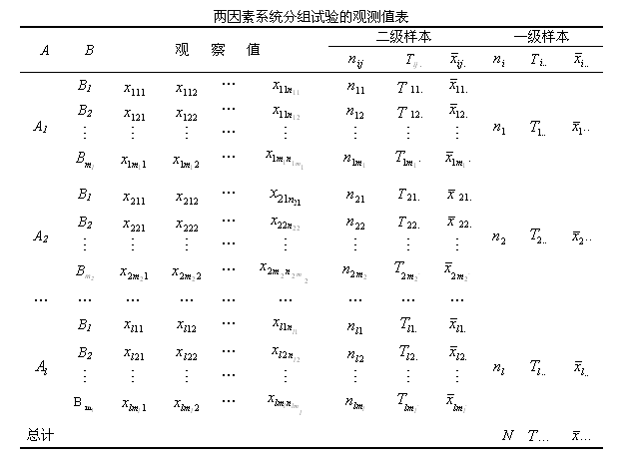
5.4.2 系统分组资料的分析方法
设按系统分组方法进行了关于A、B两因素的试验，在水平A_{i}下观测了n_{i}（一级样本容量）次，水平组合A_{i}B_{ij}观测了n_{ij}（二级样本容量）次，其结果列于下表。

Slide 60
假定试验结果即观测值的 x_{ijk}的数学模型为：
x_{ijk}=µ+τ_{i}+β_{j（I）}+ε_{ijk}
µ 是总体总平均数，τ_{i}是水平A_{i}的效应
β_{j（I）}表示水平A_{i}下水平B_{j}的效应
ε_{ijk}是随机误差，假定相互独立，且服从正态分布N（0,σ²）
根据总平方和SS_{T}的可分可加性原理，有

Slide 61
根据总自由度的可分可加性原理，有
进一步求各平方和的平均值即均方，有
MS_{T}＝SS_{T}/df_{T}，MS_{A}＝SS_{A}/df_{A}，MS_{B(A)}＝SS_{B(A)}/df_{B(A)}，MS_{e}＝SS_{e}/df_{e}
考虑均方比值有
F_{A}＝MS_{A}/MS_{B(A)}～F（df_{A}，df_{B(A)}） F_{B}＝MS_{B(A)}/MS_{e}～F（df_{B(A)}，df_{e}）
若F_{A}>F_{α}（df_{A}，df_{B(A)}），则拒绝A因素的无效假设H₀，表明A因素的个水平均数差异显著或极显著，否则差异不显著；
若F_{B}>F_{α}（df_{B(A)}，df_{e}），则拒绝B因素的无效假设H₀，表明A_{i}内B因素的m_{i}个水平均数间差异显著或极显著，否则差异不显著。
最后把分析结果列入方差分析表。

Slide 67
5.5 方差分析的基本假定及数据转换 5.5.1 基本假定
方差分析是建立基本假定基础上的。
基本假定就是对试验结果或观测值的数学性质和结构预先作出科学规定
该数学模型有如下三点重要性质：
① 线性可加性（additivity）：模型中线性分量处理效应τ_{i}和误差效应ε_{ij}的关系是相加性关系。有这一假定，不同的效应才能分解，平方和与自由度的可分可加原理才能成立，处理效应是否比误差效应显著才能作出判断。
② 正态性（normality）：所有试验误差ε_{ij}相互独立,且服从正态分布N(0,σ²)。如试验误差之间存在某种关联，可通过随机化或数据转换的方法破坏。
③ 同质性（homogeneity）：所有试验误差ε_{ij}都有共同的方差，即各处理的方差相等。有了这一假定，才能在方差分析中将各处理的试验误差方差合并成一个共同的试验误差方差。若ε_{ij}是异质的（），则在F测验中会使得某些处理效应得不到正确反映。若经测验，误差方差是异质的，可进行数据转换（transformation of data），使之达到同质的目的。再则，在试验设计时，尽量做到各处理等重复。可以证明，这样可减少因方差不同质而带来对统计结论的影响。
以上三点性质也是方差分析的三个基本假定。

Slide 68
5.5.2 数据转换
目的主要是满足误差方差同质性的假定，同时也对可加性和正态性的要求得到较好的满足。
常用的数据转换方法如下：
① 平方根转换（square root transformation）：适合于各组方差与平均数间有某种比例关系的计数资料，尤其适合于泊松（Poisson）分布资料。也有利于使资料获得可加性和正态性的满足。
② 反正弦转换（arcsine transformation）：适合于发病率、成活率等服从二项分布的资料。方法是求样本百分数p平方根的反正弦值 ，转换的数据是以度为单位的角度值。
③ 对数转换（logarithmic transformation）：适应于服从对数正态分布的资料或观测值的变异幅度很大的资料。方法是取原数据的对数值lgx或。若样本中有0的观测值，则采用 转换。
注意：在对转换数据进行方差分析后, 解释分析结果时，应还原成原观测值的尺度。

Slide 72
几个有用的检验总结：
Shapiro Test检验正态性：shapiro.test()；
方差检验var.test()函数检验两组数据的方差齐性；
Wilcox Test 检验单样本或两样本的均值（含非正态或方差非齐性数据），wilcox.test();
Bartlett检验检验多组数据的方差齐性，bartlett.test();
Kruskal-Wallis检验检验含非正态或方差非齐性数据的多组数据的差异性比较，kruskal.test();
杜奇检验（Tukey Test）做多重比较，TukeyHSD()。

Slide 73
教材p118 习题7 R语言解题方法
数据输入
x<-c(30,38,16,15,22,70,71,57,47,45,10,11,11,17,14,20,22,
26,31,32)
mydata<-data.frame(x,A=gl(4,5),B=gl(5,1,20))
A因素正态检验：
A1<-mydata[mydata$A==1,]$x
shapiro.test(A1)
A2 <-mydata[mydata$A==2,]$x
shapiro.test(A2)
A3<-mydata[mydata$A==3,]$x
shapiro.test(A3)
A4 <-mydata[mydata$A==4,]$x
shapiro.test(A4)
B因素正态检验：
B1<-mydata[mydata$B==1,]$x
shapiro.test(B1)
B2 <-mydata[mydata$B==2,]$x
shapiro.test(B2)
B3<-mydata[mydata$B==3,]$x
shapiro.test(B3)
B4 <-mydata[mydata$B==4,]$x
shapiro.test(B4)
B5 <-mydata[mydata$B==5,]$x
shapiro.test(B5)

Slide 74
教材p118 习题7 R语言解题方法
方差齐性检验：
A因素：bartlett.test(x~A,data=mydata)
B因素：bartlett.test(x~B,data=mydata)
方差分析：
mymodel<-aov(x~A+B,data=mydata)
summary（mymodel）
> summary(mymodel)
Df Sum Sq Mean Sq F value Pr(>F)
A 3 5673 1891.0 24.564 2.07e-05 ***
B 4 207 51.7 0.672 0.624
Residuals 12 924 77.0
---
Signif. codes: 0 ‘***’ 0.001 ‘**’ 0.01 ‘*’ 0.05 ‘.’ 0.1 ‘ ’ 1

Slide 75
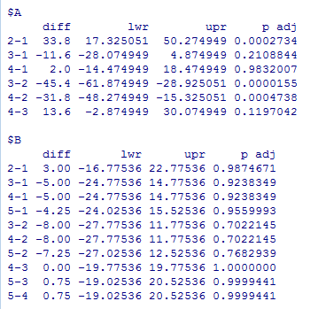
多重比较
>TukeyHSD(mymodel)
> TukeyHSD(mymodel)
Tukey multiple comparisons of means
95% family-wise confidence level
Fit: aov(formula = x ~ A + B, data = mydata)
$A
diff lwr upr p adj
2-1 33.8 17.325051 50.274949 0.0002734
3-1 -11.6 -28.074949 4.874949 0.2108844
4-1 2.0 -14.474949 18.474949 0.9832007
3-2 -45.4 -61.874949 -28.925051 0.0000155
4-2 -31.8 -48.274949 -15.325051 0.0004738
4-3 13.6 -2.874949 30.074949 0.1197042

